Slide 1

ПРОЕКТ: Discord Application Modules
Подготовил: студент 1 курса, группы 195,
специальности “Информационные системы и программирование” Будаев Владимир
Проверил(а): преподаватель ОПД Чадаева Т.В

Slide 2

Актуальность
В моду входит дистанционная работа/обучение, из-за этого платформы видеоконференций начинают серьезно бороться за новых и нынешних пользователь. Данный проект сможет помочь одной из компании привлечь новую аудиторию и удержать старую
Пользователь сам сможет сделать своего компаньона, за 5 минут. И не нужно владеть навыками специальными навыками.

Slide 3


Цель проекта
Создать единую платформу для выкладывания модулей для компаньона сторонними разработчиками и применением их обычными юзерами

Slide 4


Задача проекта
Временная шкала действий
Создание клиентской части
Создание серверной части
Регистрация домена
Создание сайта
Бета-тест проекта
Исправление ошибок
Релиз проекта

Slide 5





Объекты проекта
Discord
Discord API, Python, MySQL

Slide 6


Предмет проекта
Вся функциональность DISCORD базы
Все возможности системы
Discord Application Modules

Slide 7

Гипотеза проекта
Большинство юзеров не знают или не умеют работать с кодом, да и вообще впервые слышат об Discord API.

Slide 8

Календарный план проекта
Наименования работ | Сроки выполнения работ | Исполнитель | Промежуточный результат
Создание плана проекта | 01.06.2020 | Будаев В.К. | Создан план проект
Утверждение проекта | 02.06.2020 | Калугина А.Г. | Утвержден
Создание прототипа проекта | 03.06.2020-06.06.2020 | Будаев В.К. | Создан прототип
Проверка прототипа проекта | 07.06.2020 | Калугина А.Г. | Проверен прототип
Создание презентации проекта | 08.06.2020 | Будаев В.К. | Создана презентация

Slide 9

Бюджет проекта
Наименование | Цена | Количество | Стоимость
Raspberry Pi 4 | 4.500 руб. | 2 шт. | 9.000 руб.
Монитор | 1.500 руб. | 1 шт. | 1.500 руб.
Мышка + Клавиатура | 700 руб. | 1 шт. | 700 руб.
Жесткий диск | 2.000 руб. | 2 шт. | 4.000 руб.
Домен | 300 руб. | 1 шт. | 300 руб.
Провода | 30 руб. | 10 шт. | 300 руб.
Итого: |  |  | 15.800 руб.

Slide 10

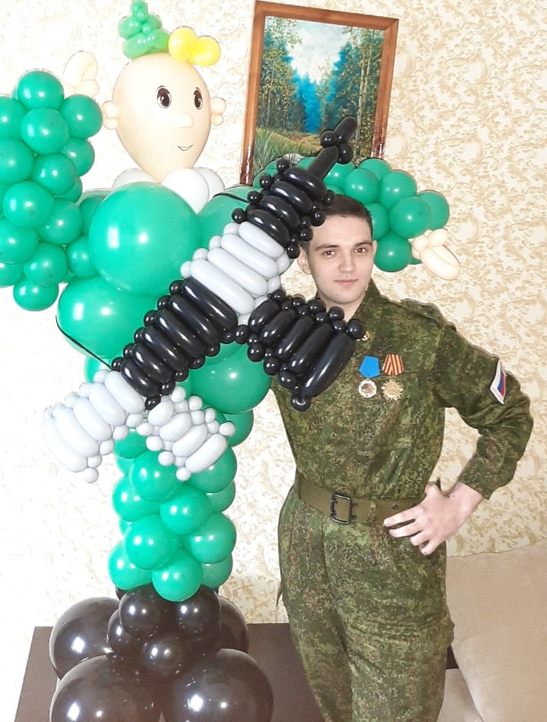
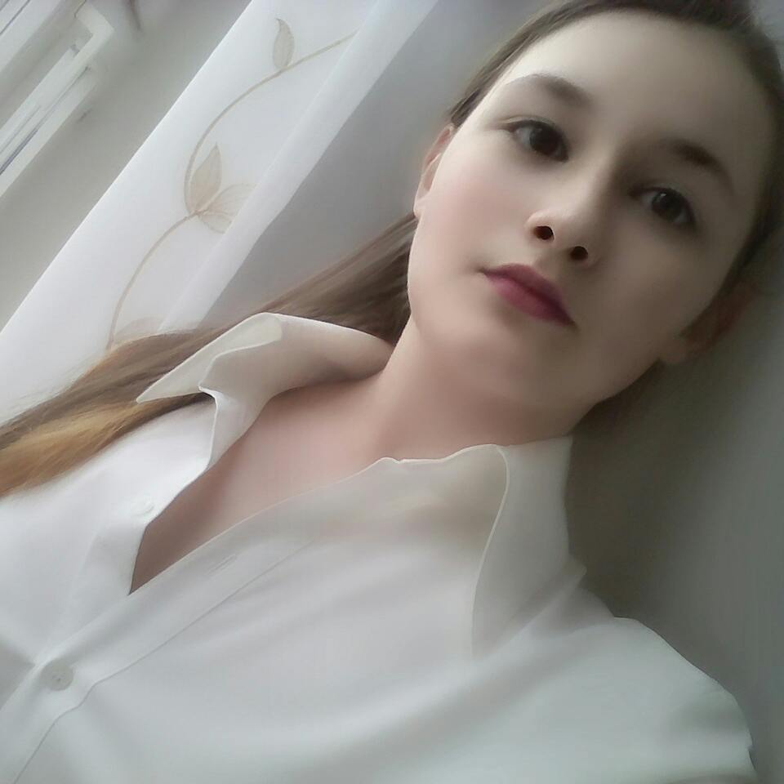

Участники проекта
Будаев Владимир
(Vladimir_VoV)
Калугина Анна
(No problems)

Slide 11

Партнеры проекта
Отсутствуют в связи с ненадобностью на ранних этапах разработки

Slide 12

Спонсоры проекта
Отсутствуют в связи с ненадобностью на ранних этапах разработки

Slide 13



Целевая группа проекта
Студенты
Школьники
Администраторы серверов

Slide 14

Ожидаемые результаты проекта
Общедоступный сервис для творчества
Заработок сторонними разработчиками
Техническая поддержка на всех уровнях

Slide 15

Риски проекта
Отключение интернета
Отключение энергии
Блокировка Роскомнадзором
Переполнение хранилища данных
Выход из строя Raspberry Pi

Slide 16

Направления развития проекта
Увеличение мощностей серверов, поддержка других языков программирования

Slide 17
Конец презентации
Спасибо, что были с нами

